Slide 1
文档
RAG与企业知识库
产品设计
分块
检索
动态知识获取能力
回答
讲师：安静的摸鱼
Notes:
老师动作：欢迎开场，说明本课从“会概念”走向“能设计、能评估、能排错”。 学员动作：打开电脑/纸笔，准备边听边画。

Slide 2
RAG 解决什么，不解决什么
06

Slide 3
为什么需要RAG
企业私有知识
比如公司的退款规则、商家处罚标准、产品需求文档、客服 SOP，这些内容没有进入模型训练数据。
知识可能过时
模型训练完成后，新的政策、价格、产品规则不会自动进入模型。
产生幻觉
当模型不知道答案时，它可能根据语言规律生成一个“听起来合理”的答案，也就是幻觉。
每次知识更新都重新训练，成本太高
企业规则每天都可能变化，不可能每改一份文档，就重新训练一次大模型。
用Prompt来解决会有两个问题：（思考一下）
第04课 RAG
07
Notes:
1. 上下文过长，可能导致截断、注意力问题
2. 非常费Token

Slide 4
什么是RAG
“
收到用户问题后，先从指定知识源找相关内容，再把问题和内容一起交给大模型生成答案。
用户问题
检索知识
增强Prompt
模型生成
引用/拒答
第04课 RAG
07

Slide 5
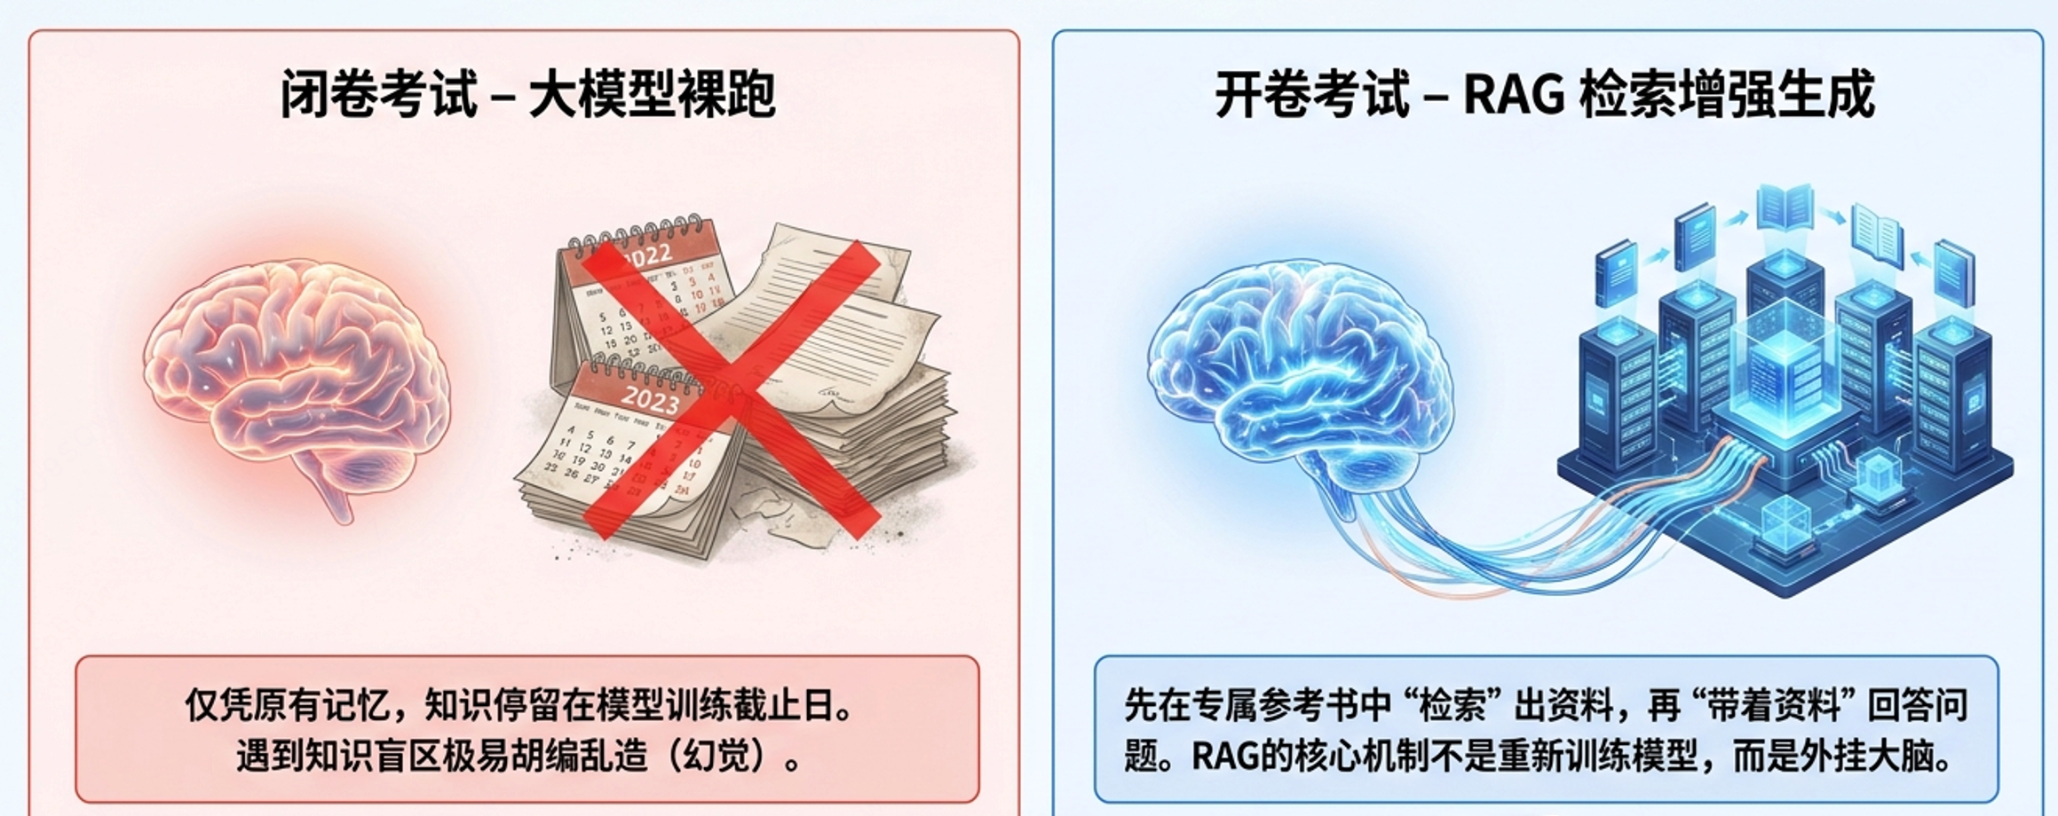
什么是RAG
第04课 RAG
07
Notes:
大模型回答问题会找原文是什么么？
Rag回答问题呢

Slide 6
RAG主要解决四类产品问题
这些问题的共同点：答案来自外部知识，而不是模型自身记忆。
1
内部知识
模型不知道公司制度、活动规则、产品手册
2
持续更新
规则经常变化，不适合每次重新训练
3
表达不统一
用户问法和文档写法不同，但意思相近
4
需要依据
答案必须能回到文档、版本和生效时间
第04课 RAG
08

Slide 7
模块1：能力边界
05
练习：技术路线判断
请为每个场景填入技术路线
场景
核心诉求
你的判断
查某订单物流当前位置
实时结构化数据
________
查询公司年假规定
内部制度文本
________
让客服回复更像品牌口吻
固定表达风格
________
查询某门店当月补贴消耗
实时经营数字
________
查询新客立减活动规则
高频更新规则文本
________
RAG与企业知识库产品设计
Notes:
老师动作：设定1分钟计时，巡视学员填写情况，不急于公布答案。 学员动作：完成《场景技术路线判断表》。

Slide 8
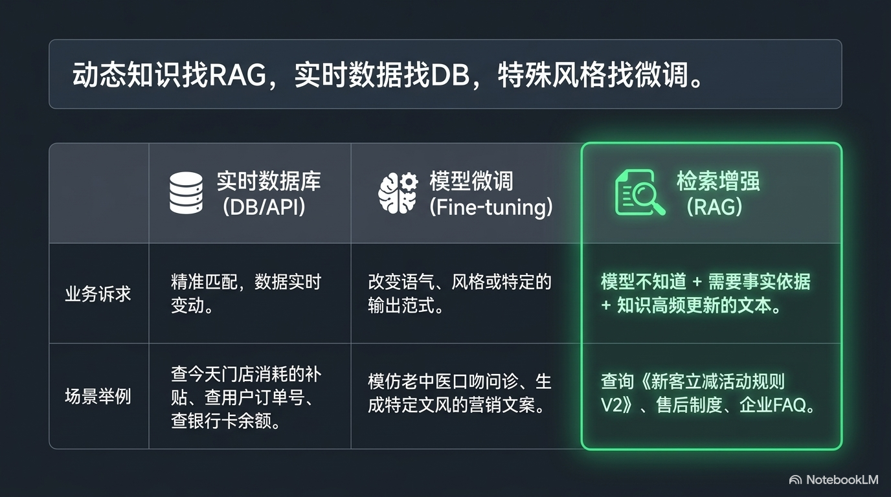
什么是RAG
第04课 RAG
07

Slide 9
模块1：能力边界
06
答案
场景
推荐路线
易错提醒
查某订单物流当前位置
API / DB
不是文本检索，必须精确
查询公司年假规定
RAG
模型不知道 + 需要依据
让客服回复更像品牌口吻
微调 / Prompt规范
核心是表达风格一致
查询某门店当月补贴消耗
API / DB
数字实时变化，不要向量模糊找
查询新客立减活动规则
RAG
规则文本可更新、可追溯
RAG：模型不知道 + 需要依据 + 高频更新的文本
RAG与企业知识库产品设计
Notes:
老师动作：公布答案，重点讲“查快递单号/补贴消耗”不是RAG。 学员动作：核对答案，修正对RAG适用场景的误判。

Slide 10
看懂RAG双链路：离线建库+在线问答
06

Slide 11
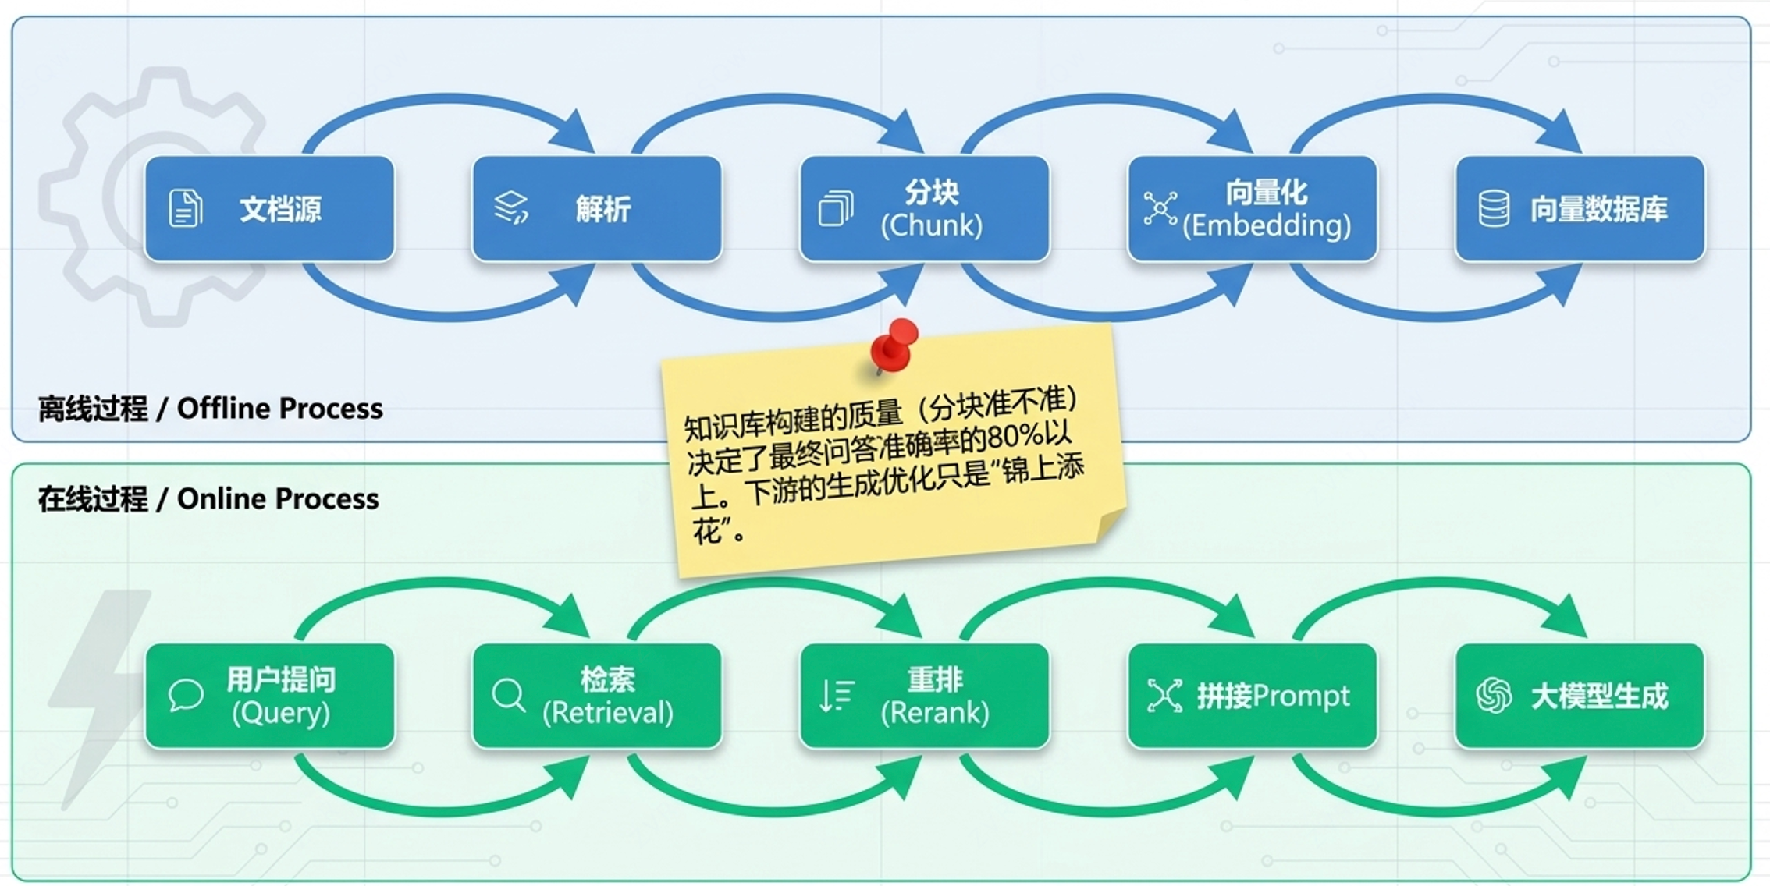
RAG不是一条线，而是两条在检索处汇合的链路
上半部分负责把文档变成可检索知识；下半部分负责把问题变成带依据回答。
离线建库
在线问答
第04课 RAG
12

Slide 12
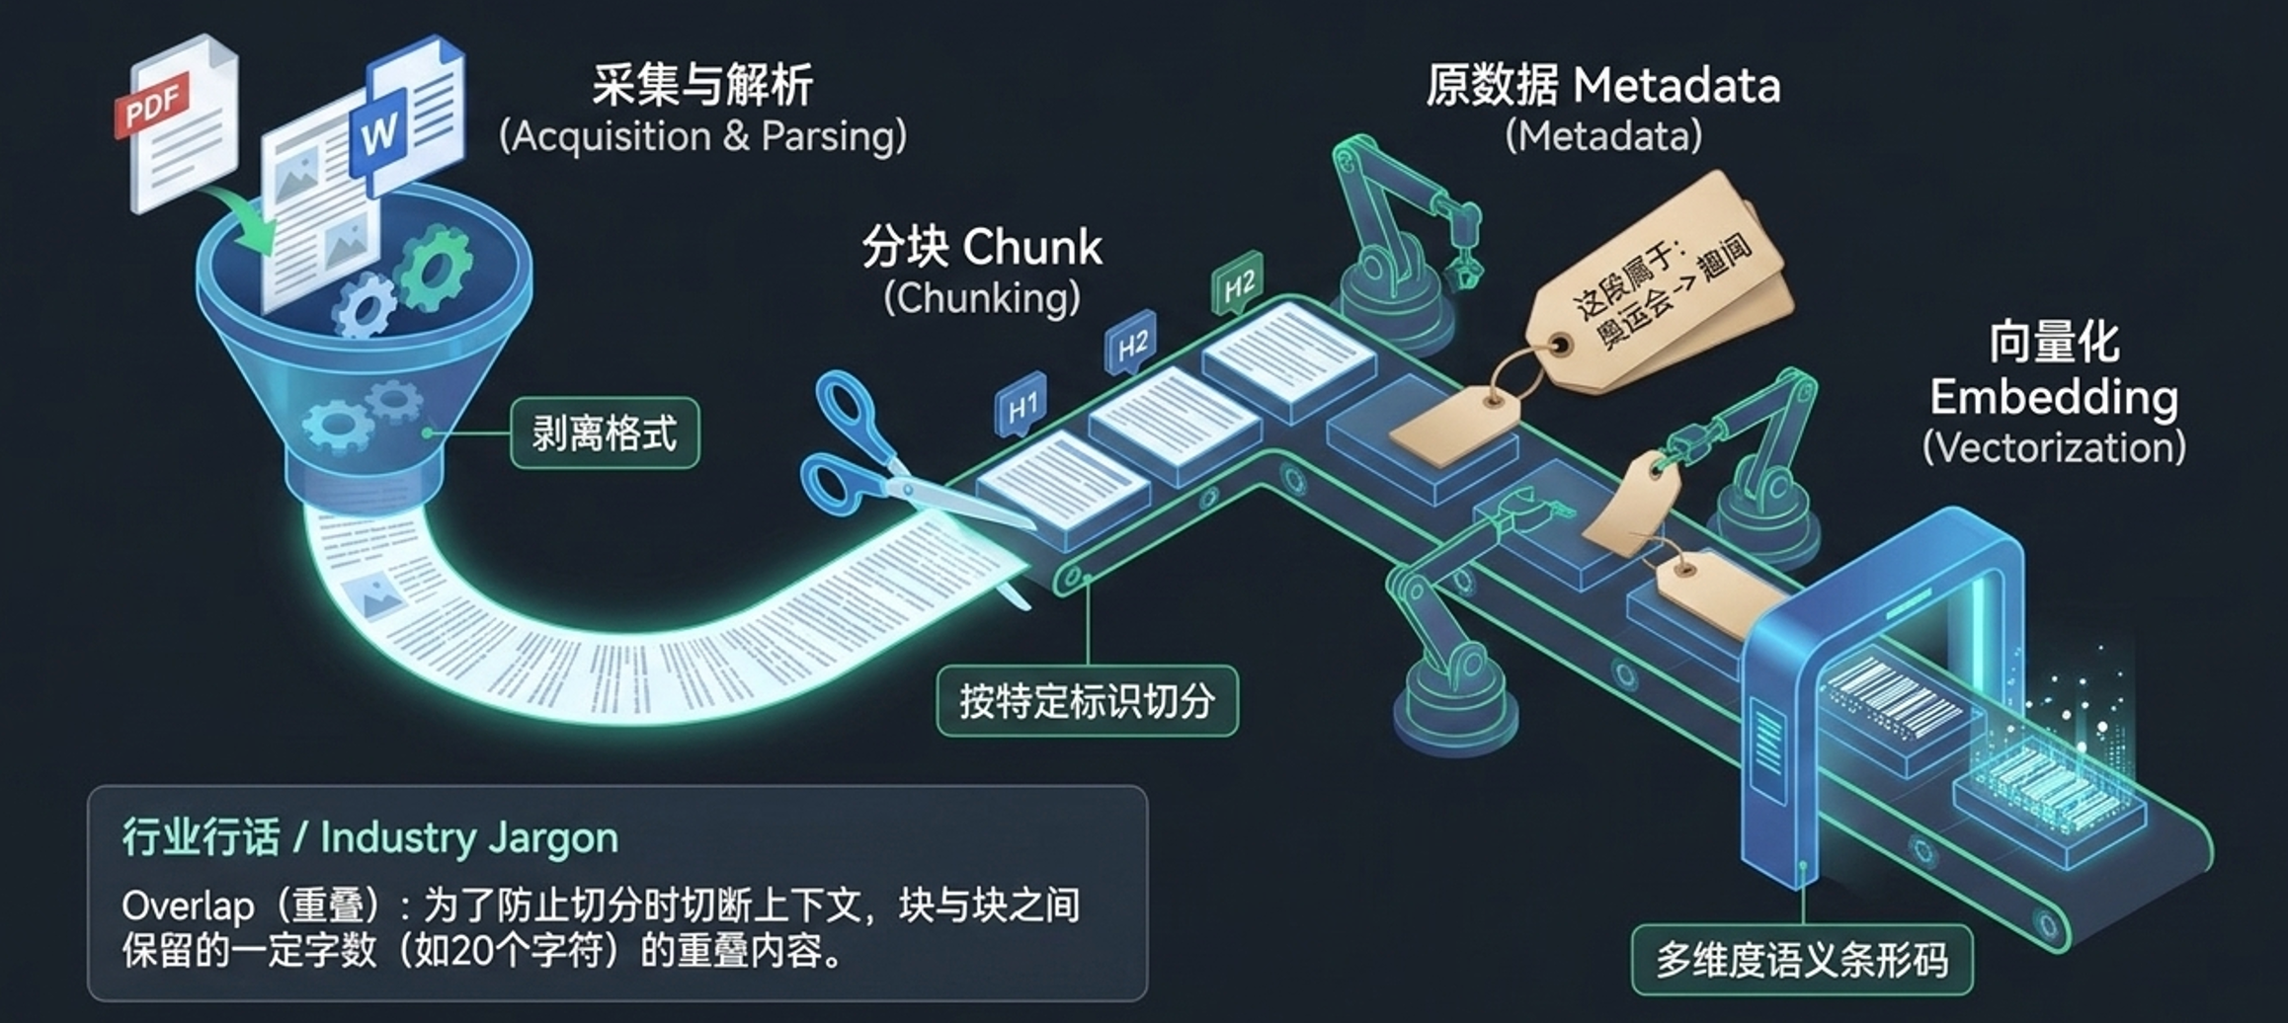
离线建库：文档不是上传成功就等于可用
产品经理要关注文档是否权威、解析是否正确、片段是否能独立回答问题。
第04课 RAG
13

Slide 13
RAG离线建库 · 文档解析
解析：把“给人看的文件”，变成“机器可检索的知识原料”
解析不是简单提字，而是尽可能恢复内容、结构、顺序与来源。
原始文件
文档解析
结构化结果
进入切分
PDF / Word / PPT
Excel / 扫描件
识别元素、顺序
层级、表格、图片
Markdown + JSON
图片/附件地址
Chunk 才能切得准
检索才能找得准
本页只讲这一步
解析步骤到底产出什么？
不是只得到一个 MD 文件
① 文件类型
判断 DOCX / PDF / 扫描件，决定解析路线
document.md
逻辑结构：标题 / 正文 / 表格 / 图片引用
② 文档元素
标题、段落、列表、表格、图片、公式
document.json
元数据：页码 / 坐标 / 章节 / 来源
③ 结构关系
阅读顺序、章节层级、页码、坐标、来源
images/*
原图资产：由 MD / JSON 中的地址引用
产品判断：解析错了，后面的 Chunk、向量化、检索、重排和生成都很难救回来。
Notes:
DOCX / HTML / XLSX → 直接读取原生结构
普通电子 PDF → PDF文字与坐标解析＋布局模型
扫描 PDF → OCR＋布局分析
复杂图文页面 → 视觉大模型辅助或兜底
图片怎么处理？
向量数据库里真正存的是什么？
Ocr + 文件解析 + 大模型识别

Slide 14
清洗：把“读出来但不好用”的内容整理干净
去掉噪声、修复错行与乱码，让后续 Chunk 不被污染
解析后的原始文本
清洗后的标准文本
XX内部资料
第12页
3.2 信用卡预授权
用户还车并完成车辆检查后，信用卡预授
权通常在3—
15个工作日内解除。
XX内部资料
3.2 信用卡预授权
用户还车并完成车辆检查后，信用卡预授权通常在3—15个工作日内解除。
清洗处理
Notes:
1. 让学员看到一个典型 PDF 解析后的问题：页眉页脚、页码、断行、断词、重复内容。 2. 清洗的目标不是把文案写得更优美，而是尽量恢复原文真实表达。 3. 可强调一个边界：不要让大模型在清洗阶段随意改写制度文本，否则可能引入错误。 4. 产品经理验收时可以重点看：有没有乱码、重复页眉页脚、数字日期是否被错识别、跨页段落是否断开。

Slide 15
结构化：把内容关系保留下来
标题层级、阅读顺序、表格与图片关系，是后续切 Chunk 的依据
从“纯文本”变成“结构化元素”
标题路径
1
文档
让短句拥有上下文
├─ 标题：押金规则
│ ├─ 二级标题：信用卡预授权
│ │ ├─ 正文：解除时效
│ │ └─ 图片：处理流程图
│ └─ 二级标题：微信押金
│ └─ 正文：原路退款说明
└─ 标题：发票规则
└─ 表格：开票条件
内容类型
2
正文/表格/图片分开处理
阅读顺序
3
避免双栏、PPT元素串行
资产引用
4
保留图片与原文位置
核心：不是把文档变漂亮，而是保留“可被机器使用的结构”。
Notes:
1. 结构化是清洗后的下一层：不仅要文本干净，还要知道它是什么、属于哪里、与上下文是什么关系。 2. 举例：正文只有“通常在3—15个工作日内解除”，如果没有标题路径，检索出来后很难判断它是押金还是退款。 3. 表格不要简单拉平成一串文字，最好保留表头、行列关系，并生成面向检索的自然语言。 4. 图片本身保存在资产库，结构化结果里保留图片地址、图注、OCR和视觉描述。

Slide 16
元数据补全：给知识片段加上“使用边界”
同一句话，只有带上来源、版本、权限，才知道什么时候能用、对谁能用
权限
来源文件
客服可见
版本
退款规则V3.pdf
V3
Chunk文本
信用卡预授权通常在还车后
3—15个工作日内解除。
页码
生效时间
第12页
2026-07-01
标题路径
押金规则 > 信用卡预授权
产品结论：元数据不仅用于展示来源，更直接参与过滤、权限控制和版本选择。
Notes:
1. 先强调元数据不是“备注”，而是知识可控性的核心。 2. 例子：同样是押金解除时效，北京规则与上海规则可能不同；2025版和2026版可能不同；客服可见和用户可见也可能不同。 3. 在线检索时，系统可能先用元数据过滤：只查用户有权限的文档、只查当前生效版本、只查某业务线。 4. 元数据来源有三类：上传时填写、解析时自动生成、业务系统同步/人工补充。

Slide 17
Chunk：把长文档拆成“可检索的知识单元”
解析/清洗把内容整理好，Chunk 决定系统之后能不能找准、找全
企业制度.pdf
过小
合适
过大
“通常在
3—15个工作日
内解除。”
标题：押金规则
正文：预授权
3—15个工作日解除
押金 / 发票 /
取消 / 投诉
都在一起
缺主语/条件
主题单一，证据完整
多个主题混在一起
长文档：内容多、主题杂、答案分散
核心判断：一个 Chunk 能否独立支撑一类真实问题的回答？
Notes:
为什么要分块？控制上下文长度和成本，减少无关信息干扰。
这一页只讲清 Chunk 的定位和核心矛盾，不展开所有算法。 承接上一部分：解析负责把文件读对，清洗与结构化负责把内容整理干净，元数据负责绑定来源/版本/权限；Chunk 则是把干净内容组织成可检索知识单元。 核心矛盾：Chunk 太小，召回可能很准，但上下文不完整；Chunk 太大，上下文完整但主题混杂，向量语义被稀释。 课堂金句：Chunk 不是把文档切短，而是定义一张“知识卡片”。判断标准不是固定字数，而是能否被找准、读懂、支撑完整回答。

Slide 18
常见切分方式：先按业务结构，再用长度兜底
不要全库统一 500 Token；不同知识形态要用不同切法
1
固定长度
MVP、普通长文本
2
结构化切分
制度、手册、合同
按字符/Token 数切；简单快，但容易切断语义
按标题、段落、条款切；依赖解析质量
3
语义切分
会议记录、长文章
4
业务单元切分
FAQ、流程、规则、API
按主题变化切；更智能但成本更高
按一问一答/完整步骤/一条规则切；产品价值最高
知识形态示例
FAQ：问题＋答案
表格：表头＋数据行
流程：任务＋完整步骤
图片：描述＋原图引用
原则：优先保留业务语义边界；实在过长，再按段落/句子/长度递归切。
Notes:
讲解重点：这页给学员一个“怎么选切分方式”的框架，而不是要求他们记住全部细节。 固定长度：适合快速验证，但不是企业知识库的终局方案。 结构化切分：制度、手册、合同这类有标题层级的文档，优先按标题、段落、条款切。 语义切分：适合结构不明显但主题会变化的材料，如会议记录、文章、访谈稿。可以用 Embedding 或大模型辅助判断边界，但成本和稳定性要评估。 业务单元切分是产品经理最该关注的：FAQ 一问一答不能拆开；表格必须带表头；流程要保留完整步骤；制度条款最好包含适用条件、规则和例外。 可以补充父子 Chunk：小 Chunk 用于精准检索，大 Chunk 用于补充上下文。作为进阶能力提一句即可，不必在主页面展开。

Slide 19
怎么调整与验收：看召回结果，不先看最终答案
Chunk 调整不是凭感觉改参数，而是用真实问题定位 Bad Case
三个可调项
Bad Case → 调整方向
Chunk Size
控制单块最大长度
答案缺条件/主语
增大 Chunk，带入标题路径
一个 Chunk 主题太杂
减小 Chunk，按二级标题/条款细分
Overlap
防止边界信息丢失
Top K 高度重复
减小 Overlap，做去重
切分边界
标题→段落→句子→长度
编号/专有名词搜不到
保留编号，启用关键词/混合检索
表格数值无含义
表头与数据行绑定
建议：一次只调一个变量，才能知道效果变化来自哪里。
1
2
3
4
5
真实问题
查看Top K
归因问题
调整变量
复测记录
Notes:
这页把 Chunk 从“概念”落到“产品验收方法”。 不要先看大模型最终回答，因为模型可能把检索问题掩盖掉。先看 Top K 召回的 Chunk：正确证据有没有进来？内容是否完整？是否重复？是否有噪声？ 常见调参方向：召回到的内容缺主语/条件，多半是 Chunk 太小或标题没带入；内容很杂，多半是 Chunk 太大或结构没切开；Top K 重复，多半是 overlap 过大或缺少去重。 注意：编号、政策名、型号搜不到，不一定是 Chunk 问题，可能要用关键词检索/倒排索引/混合检索。 建议准备 20-50 条真实问题作为小测试集，包括高频问题、同义表达、精确名词、复杂条件和历史 Bad Case。一次只调整一个变量，并记录配置版本。

Slide 20
01
Embedding：把 Chunk 变成“语义坐标”
离线建库中，Chunk 不会直接被检索；它会先被模型转换成可计算的向量。
Chunk 文本
Embedding 模型
Chunk 向量
标题路径：押金规则 > 信用卡预授权
把“文字意思”
压缩成一串数字
[ 0.12, -0.35, 0.78,
0.04, ... , 0.26 ]
信用卡预授权通常在还车并完成车辆检查后 3—15 个工作日内解除。
向量用于“找相似”，不是直接给大模型阅读。
语义相近的位置更接近
预授权何时解除
电子发票申请
押金多久退？
退款多久到账
年假怎么计算
核心结论：Chunk 决定“拿什么内容表达”，Embedding 决定“系统如何计算它的语义”。
Notes:
讲解提示：这一页只讲清楚“向量化在做什么”，不要展开模型训练细节。 1. RAG 建库时，每个 Chunk 会经过 Embedding 模型，得到一个固定维度的向量。 2. 这个向量可以理解为该 Chunk 在语义空间中的坐标。用户问题也会被同样向量化，后续通过距离/相似度查找相关 Chunk。 3. 向量不是给大模型看的。检索命中后，真正交给大模型的是 Chunk 原文和必要元数据。 4. 建库和查询应使用同一套或兼容的 Embedding 模型；更换 Embedding 模型后，通常需要重新向量化知识库。 5. 向量维度高不等于效果一定更好，中文能力、行业术语、长文本表达能力、Chunk质量都会影响检索效果。 6. 图片若要参与检索，要么生成图片描述后做文本 Embedding，要么使用多模态 Embedding。

Slide 21
02
入库与索引：让知识可以被快速找到
向量数据库通常保存 Chunk 向量、原文和元数据；索引用来加速检索。
一条 Chunk 记录
向量数据库
vector
[0.12, -0.35, 0.78, ...]
数据层
保存：向量 + Chunk 原文 + 元数据
用于语义检索
text
信用卡预授权通常在还车后 3—15 个工作日内解除。
索引层
建立向量索引：快速找到相近向量
检索命中后交给大模型
metadata
document_id / page / version / permission
用于过滤、权限和追溯
可以理解为“邻居关系图”或“语义分区导航”
倒排索引
按关键词 / 编号 / 专有名词精确找
核心结论：向量负责“按语义找”，文本负责“给模型读”，元数据负责“过滤与追溯”。
Notes:
讲解提示：这一页用于收束离线建库。不要把向量数据库讲成只能存向量，它通常也能保存文本字段和元数据字段。 1. 一条 Chunk 记录通常包含：向量、原文、元数据。向量用于相似度检索；原文用于检索命中后交给大模型；元数据用于权限、版本、页码、业务线等过滤和追溯。 2. 向量索引不是另一个 Chunk 向量，而是数据库为了快速查找相近向量建立的数据结构。没有索引时，理论上要逐个比较所有向量；有索引后，可以更快定位候选结果。 3. 产品经理只需理解：索引参数会影响检索速度、召回率、内存占用和建库时间，不必展开 HNSW/IVF 的算法细节。 4. 倒排索引放在角落即可。它用于关键词、规则编号、专有名词等精确检索，通常与向量检索形成混合检索，但正式展开可以放到在线检索模块。 5. 严格来说，原始文档和图片通常存在对象存储或文件系统中，向量数据库记录里保存引用地址。 6. 离线建库的终点：把原始文档加工成可检索的 Chunk 记录，并建立索引；后续知识库治理负责更新同步、版本失效、权限变更和质量监控。

Slide 22
在线问答：先找依据，再组织答案
RAG回答质量由两段共同决定：检索有没有找对，生成有没有忠实使用。
问题
Query理解与改写
路由
检索
重排
生成
后处理与引用
产品层需要定义：
哪些问题路由到哪个知识库
没有依据时是否拒答、追问或转人工
多个版本冲突时是否提示冲突
答案是否必须展示文档、版本和生效时间
第04课 RAG
14

Slide 23
在线问答链路 ① Query 理解与改写
把“用户怎么说”，转换成“知识库怎么找”
用户原话
补全上下文
改写 Query
输出检索输入
“那信用卡的呢？”
结合上一轮：押金退款
信用卡预授权多久解除？
检索词 + 子问题 + 元数据条件
这一环节主要做 4 件事
产品验收：改写是否“忠实且有用”
补全省略
把“它/那个/信用卡的”还原成明确对象
✓
不改变用户原意，不提前编答案
口语标准化
把自然说法改成更容易命中文档的表达
✓
不丢失限制条件：地区、角色、时间、版本
复杂问题拆分
一个问题拆成多个可检索子问题
✓
复杂问题拆分后，子问题不遗漏
提取条件
地区、角色、版本等进入元数据过滤
✓
能提升正确 Chunk 的召回率
Query 改写不是生成答案，而是把问题变成更适合检索的输入。
Notes:
讲解重点： 1. 在线链路第一步不是查知识库，而是先把问题说清楚。用户原话常常有省略、指代、口语化和多意图。 2. Query 理解与改写只负责“为检索做准备”，不要在这里回答问题，否则没有经过知识库证据，很容易幻觉。 3. 典型例子：用户问“那信用卡的呢？”必须结合上一轮“微信押金多久到账”，改写为“信用卡预授权通常多久解除”。 4. 改写输出不只是一个新问题，也可能包括：检索关键词、子问题、元数据过滤条件，如地区、角色、版本、生效时间。 5. 产品验收看四件事：是否忠实保留原意，是否补全上下文，是否没有丢失限制条件，是否提升正确 Chunk 的召回率。 6. Bad Case：改写过度，如把“退款多久到”擅自改成“微信退款多久到”；丢失条件，如把“北京直营门店”丢掉；错误继承上下文，如用户已切换新话题但系统仍沿用上一轮。

Slide 24
在线问答链路 ②｜检索策略选择：路由与过滤
决定“去哪里找、用什么方式找、先限定哪些范围”
用户问题
北京直营网点
信用卡预授权多久解除？
RAG开关
是否需要
查知识库？
知识库路由
押金/支付规则库
而非全库搜索
检索方式
向量检索＋
关键词检索
元数据过滤
北京｜直营｜
生效中｜有权限
进入召回
生成候选
Chunk集合
路由与过滤的区别
产品判断重点
路由：选择知识库 / 数据源
过滤：限定可检索记录范围
不要全库盲搜：噪声大、慢、权限风险高
条件不清时：放宽检索，或先追问
权限过滤：应在检索前或检索中生效
比喻：路由是选图书馆，过滤是选书架。
核心：先把搜索范围划对，再进入多路召回。
Query 改写负责把问题说清楚；路由与过滤负责把搜索范围划对。
Notes:
讲解重点： 1. 这一页承接上一页 Query 理解与改写。改写只是把问题说清楚，路由与过滤才决定去哪里找。 2. “是否需要检索”相当于 RAG 开关，不是所有问题都必须查知识库。闲聊、润色、简单计算可以不走 RAG。 3. 知识库路由：企业内通常有多个知识库，比如客服规则库、HR 制度库、商家治理库、财务报销库。问题应被送到最相关的数据源，而不是默认全库搜索。 4. 检索方式选择：口语化、同义表达适合向量检索；规则编号、型号、专有名词适合关键词/倒排索引；多数企业问答适合混合检索。 5. 元数据过滤：地区、门店类型、生效状态、版本、权限等字段非常关键。很多规则文本相似，但适用范围不同。 6. 常见 Bad Case：退款问题被路由到发票库；用户问北京政策却召回上海规则；过滤过严导致正确答案被排除；权限过滤失效泄露内部内容；所有问题全库检索导致噪声和延迟增加。 7. 产品经理要关注：哪些字段必须作为过滤条件、条件不全时追问还是放宽、权限过滤是否前置、路由错误如何通过测试发现。

Slide 25
在线问答链路 ③｜检索：通过多路召回找到候选 Chunk
在已确定的知识范围内，用语义和关键词两种能力先把“可能相关”的证据找出来
过滤条件已生效
向量召回
按语义找
适合：同义表达、口语化问法
例：“押金什么时候回来？”
Query
“北京 RULE-2026-017 中
信用卡预授权多久解除？”
融合去重
合并两路结果
去重｜分数融合｜限制重复文档
Top K 候选 Chunk
先尽量不漏
再交给重排排准
关键词召回
按字面找
适合：编号、型号、专有名词
例：“RULE-2026-017”
召回阶段的目标：宁可多找一些候选，先别漏掉正确证据。
下一步重排：从候选中挑出最相关、最能回答问题的证据。
向量召回按意思找，关键词召回按字面找；多路召回先“不漏”，重排再“排准”。
Notes:
讲解重点： 1. 这里采用狭义“检索”的口径：在已经确定知识库、过滤条件和检索方式后，真正执行召回，找到候选 Chunk。 2. 向量召回按语义相似度查找，适合口语、同义表达、自然语言问题。例如用户说“押金什么时候回来”，文档写“信用卡预授权解除时间”，向量检索可能仍能召回。 3. 关键词召回依赖倒排索引/BM25，适合规则编号、产品型号、专有名词、人名地名、金额、日期和代码。例如 RULE-2026-017。 4. 企业知识库通常用混合检索：向量召回解决表达不一致，关键词召回保证精确词命中。 5. 召回阶段通常先取 Top 20、Top 50 这样的候选，不直接等于最终证据。召回目标是尽量别漏，重排目标才是把最相关结果放前面。 6. 结果融合需要处理重复 Chunk、分数标准不同、同一文档占据太多候选等问题。 7. 常见 Bad Case：只用向量导致编号搜不准；只用关键词导致换个说法搜不到；Top K 太小导致正确证据没进候选；Top K 太大导致噪声和延迟上升；Overlap 太大导致候选高度重复。 8. 产品经理验收时不要只看最终答案，要先看正确证据是否进入候选集合。正确证据没进候选，后面的重排和生成基本救不回来。

Slide 26
在线问答链路 ④｜重排：从“可能相关”里选出“真正相关”
召回先把候选找进来，重排再逐条判断哪几段最能回答当前问题
召回候选 Top 20
重排后 Top 5
1. 信用卡预授权解除时间
1. 北京 + 直营网点 + 信用卡预授权 + 解除时间
Reranker 重排模型
2. 北京门店押金规则
逐条比较：
Query + 候选 Chunk
判断：是否真正能回答？
条件是否匹配？
内容是否完整？
2. 节假日 / 银行处理延迟说明
3. 信用卡支付方式说明
4. 上海直营网点预授权规则
3. 押金规则来源与版本
5. 预授权失败处理办法
过滤：能不能进
重排：排第几
这些结果都“有点相关”，但条件、版本、答案完整性可能不同。
进入下一步：上下文组装
召回：先尽量不漏，把可能相关的 Chunk 找进来。
重排：再排准，留下最能回答问题的证据。
Notes:
讲解重点： 1. 多路召回拿到的是候选 Chunk，不等于最终证据。候选通常有 Top 20、Top 50，重排后可能只保留 Top 3 或 Top 5。 2. 重排的核心是逐条判断“Query + Chunk”的匹配程度：它是否真正回答了问题？地区、对象、版本、权限、时效是否匹配？是否只提到了关键词但没有答案？ 3. Reranker 常见做法是把用户问题和候选 Chunk 成对输入模型，输出相关性分数，然后重新排序。 4. 重排和过滤要分清：过滤是根据明确条件排除不符合的内容，比如无权限、非北京、非生效版本；重排是对候选内容判断谁更相关。可以用“过滤是能不能进，重排是排第几”来讲。 5. 重排不是万能的。如果正确 Chunk 没有被召回，重排无法凭空找回来。所以排查问题时，要先看候选集合里有没有正确证据，再看重排是否把它排到前面。 6. 常见 Bad Case：正确内容没进入候选；字面相似但条件不匹配的内容被排前；旧版本比新版本更相似而排前；Top N 太小导致缺上下文；Top N 太大又把噪声带给大模型；相似 Chunk 占满前几名。 7. 产品经理验收指标：正确 Chunk 是否进入候选集、是否进入重排前几名、最终证据是否完整、是否重复、是否遵守版本和权限、延迟和成本是否可接受。 8. 课堂核心结论：召回负责“不漏”，重排负责“排准”。

Slide 27
在线问答链路 ⑤｜上下文组装与答案生成
重排选出证据，系统整理证据，再让大模型基于证据生成可引用、可兜底的答案
上下文组装
组装 Prompt
答案生成
Top N
候选证据
去重｜补标题与元数据｜按逻辑排序｜标注来源｜控制长度
系统指令 + 用户问题 + 证据上下文 + 输出要求
基于证据回答
引用 / 格式化 / 兜底
1
上下文要“整理后再喂”
2
生成要“基于证据”
3
交付要“可追溯可兜底”
不能把重排结果原样堆给模型；要去重、补上下文、处理新旧规则和来源。
提示词应约束模型：只根据资料回答；资料不足时明确说明，不自由发挥。
答案保留来源引用；遇到冲突、无答案或低置信场景，提示原因或转人工。
组装后的上下文示例
产品判断
[来源1] 北京直营网点信用卡预授权通常在还车结算后的3—15个工作日内解除。
[来源2] 具体到账时间可能受发卡银行处理速度影响。
不是“找到资料就结束”，而是要保证：证据完整、顺序合理、来源清楚、无答案时不瞎编。
Notes:
讲解重点： 1. 这一页把“上下文组装”和“大模型生成”合并成一个产品环节，避免在线链路拆得过碎。 2. 重排之后拿到的是 Top N 候选证据，但不能直接原样拼接给大模型。原因包括：Chunk 可能重复、顺序可能混乱、标题和元数据可能缺失、新旧规则可能冲突、证据太多会占用上下文窗口。 3. 证据组织主要做五件事：去重、补全标题和元数据、按逻辑排序、标注来源、控制长度。可以把它类比成“把资料整理成一份证据包”。 4. Prompt 里通常包含系统指令、用户问题、整理后的证据、输出格式要求。关键是约束模型只能基于证据回答，资料不足时明确说明，而不是自由发挥。 5. 答案交付不只是生成自然语言，还包括来源引用、格式化、风险提示、低置信兜底和必要时转人工。 6. 常见 Bad Case：新旧规则同时进入导致答案混合；只保留正文丢掉地区/版本/权限；证据顺序错误导致例外被当成常规；资料不足但模型编答案；没有来源无法追溯。 7. 产品经理验收时重点看：答案是否严格基于证据、引用是否能回到原文、冲突证据是否处理、无答案时是否兜底、输出格式是否满足业务场景。 8. 核心结论：重排选出证据，证据组织让模型用对证据，答案生成把证据转成可读、可引用、可兜底的答案。

Slide 28
黑盒评估
06

Slide 29
RAG 黑盒评估 · 1/3
黑盒评估：先看最终问答效果
不先拆内部链路，先判断“用户问完以后，答案能不能用”。
RAG 系统
用户问题
最终答案
检索 · 重排 · 生成
正确性
完整性
忠实性
可用性
可追溯性
结论是否准确
条件/例外是否遗漏
是否基于资料回答
表达是否能直接用
来源引用是否可靠
核心判断：不是“答案像不像对”，而是答案是否正确、完整、基于证据、能被追溯。
Notes:
本页讲解要点： 1. 黑盒评估的出发点是站在用户侧看完整问答效果，而不是一开始就分析向量、召回、重排。 2. 评估对象是“输入问题 → 系统输出答案”的结果。先判断用户能不能用，再进入 Bad Case 定位。 3. 五个维度：正确性看结论；完整性看条件、例外、限制；忠实性看是否依据知识库；可用性看表达是否可落地；可追溯性看引用和来源。 4. 给学员强调：黑盒评估不是替代技术排查，而是建立一套稳定的问题发现机制。

Slide 30
RAG 黑盒评估 · 2/3
评分标准：把“好不好”变成可复用判断
不只看对错，用统一标准记录通过、部分通过和失败。
四个基本判分点
2分
完全通过
结论正确，关键条件完整，能直接使用
结论是否正确
条件是否完整
1分
部分通过
核心方向对，但有遗漏、引用弱或表达不稳
是否有据可依
0分
失败
兜底是否合理
结论错误、编造、答非所问或应拒未拒
一票否决：编造政策 / 泄露无权限内容 / 使用失效规则 / 核心金额时间错误
评分不是为了追求一个漂亮总分，而是为了稳定发现哪类问题不能上线。
Notes:
本页讲解要点： 1. MVP 阶段不需要复杂指标体系，用 0/1/2 分已经足够做对比和回归。 2. 2分代表可直接使用；1分代表核心方向对但存在条件遗漏、引用弱、表达不稳定等问题；0分代表结论错误、编造、答非所问或应拒未拒。 3. 评分维度建议固定：结论正确、条件完整、有据可依、兜底合理。不要每次临时凭感觉判断。 4. 评分方式可以分层：精确数字、引用、格式可用规则校验；语义正确性和完整性可由大模型 Judge 初评；高风险题和争议题必须人工复核。 5. 大模型评分不能完全替代人工，因为它可能忽略业务条件，例如“北京直营网点”和“北京门店”在业务上可能不是一回事。 6. 重点提示一票否决项：知识库无答案却编造明确结论、引用不存在的政策、泄露无权限知识、使用过期规则、核心时间金额错误。

Slide 31
RAG 黑盒评估 · 3/3
评估闭环：测试不是终点，是优化入口
用同一批问题反复回归，观察每次改动是否真的变好。
看分层结果
设计测试集
批量运行
统一评分
收集Bad Case
标准题通过率
覆盖真实问题与边界
保存答案/引用/耗时
规则 + Judge + 抽检
按题型和原因归类
口语题通过率
多条件题通过率
无答案拒答率
回归测试
定位优化
不要只看一个总分。
验证是否修复
检索/重排/生成/知识
测试集会随真实 Bad Case 持续扩充，逐步变成 RAG 产品的回归资产。
Notes:
本页讲解要点： 1. 测试集构建方法不放在主页面，但课堂需要讲：测试集不是全靠大模型生成。来源包括三类：从知识文档反推、从真实用户问题抽取、人工主动设计边界/对抗题。大模型可以批量扩写标准问法、口语问法和边界问法，但正式测试集需要业务专家审核。 2. 测试集字段建议包括：问题ID、用户问题、问题类型、适用范围、标准答案要点、正确来源、是否应回答、预期引用、重要程度、测试结果、失败原因。最重要的是“标准答案要点”和“正确来源”。 3. MVP阶段不需要上来做几千题，先做 30–50 道核心题即可：高频标准题、口语改写题、多条件题、无答案题、冲突/权限/高风险题。上线后把真实 Bad Case 加回测试集。 4. 测试方法：批量运行同一批测试问题，保存实际答案、引用来源、召回片段、耗时。对照标准答案做评分，低分题、争议题和高风险题进入人工复核。 5. 评分可以采用规则 + 大模型 Judge + 人工抽检。规则适合检查数字、引用、格式；Judge适合判断语义正确性和完整性；人工负责高风险题与争议结果。 6. 评估结果要分题型看，不要只看整体通过率。例如标准题高但无答案拒答率低，说明系统容易编造；口语题低，可能是 Query 改写或语义检索问题；多条件题低，可能是过滤或元数据问题。 7. 闭环的关键不是“测一次”，而是每次调整 Prompt、Chunk、检索参数或知识库后，用同一套黄金测试集回归，判断是否真的改善，以及是否引入新的问题。

Slide 32
Badcase定位
06

Slide 33
Bad Case 1：正确片段根本没回来
这种情况改回答语气没有用，要先查知识和检索。
用户问题
我月底再参加这个新客优惠还来得及吗？
检索结果
返回“通用报名说明”
没有返回V2活动时间片段
最终回答
建议月底前报名
但没有依据
优先排查
文档是否入库
正确片段是否存在
分块是否拆散关键条件
用户问题是否需要改写
Top K/知识源路由是否错误
第04课 RAG
31

Slide 34
Bad Case 2：片段找对了，但答案仍然错
这时才优先看Prompt约束、输出模板和模型使用依据的方式。
检索片段
报名截止：7月25日
履约截止：7月31日
适用范围：华东区域餐饮商家
错误回答
活动到7月31日截止，商家月底前都可以报名。
问题不是没找到，而是模型混淆了“报名截止”和“履约截止”。
Prompt要求保留前提条件
输出模板区分报名/履约/适用范围
答案必须引用能支持结论的片段
必要时让模型先抽取字段，再生成答案
第04课 RAG
32

Slide 35
Bad Case 定位树
答案错了，不要先改 Prompt；沿着 RAG 链路逐层排查。
知识
是否存在
Query
是否理解对
正确Chunk
是否召回
是否重排
到前面
Prompt是否
正确使用
答案是否
生成正确
没入库
旧版冲突
省略/指代
条件丢失
Top K太小
切片不合理
相关但靠后
重复占位
证据太乱
引用丢失
编造/遗漏
格式不稳
定位口诀：先看正确知识在不在 → 再看召回和重排 → 最后才看生成与 Prompt
RAG 企业知识库产品设计
Notes:
讲解重点： 1. 黑盒评估只告诉我们“这道题没通过”，Bad Case 定位要回答“问题出在哪一层”。 2. 不要看到答案错了就先改 Prompt。很多错误来自知识缺失、元数据缺失、Chunk 切错、召回失败或重排失败。 3. 排查顺序建议从前往后：知识是否存在 → Query 是否被正确理解 → 正确 Chunk 是否进入候选集 → 是否排到前面 → Prompt 是否把证据组织清楚 → 模型是否基于证据生成。 4. 一个简单案例：用户问北京直营网点信用卡预授权多久解除。如果系统答成上海规则，先查北京规则是否入库、是否带 region 元数据；再看检索时是否过滤北京；再看正确 Chunk 是否召回和排前；最后才看生成。

Slide 36
不同问题，对应不同优化动作
Bad Case 定位的价值，是把“答案错了”翻译成“该改哪一层”。
问题层
优化动作
典型现象
知识问题
补文档、清旧版、补元数据、重新解析/切片
正确知识不存在、过期冲突、权限/版本字段缺失
Query问题
优化改写、补全上下文、提取过滤条件
“那信用卡呢”没补全；北京/直营条件丢失
检索问题
调整向量/关键词策略、Top K、过滤条件
正确Chunk没召回；编号类问题只用向量检索
重排问题
调整Reranker、去重、版本优先级
正确Chunk已召回但排得太后；重复Chunk占满前几名
生成问题
优化Prompt、引用规则、无答案兜底
证据存在但模型编造、遗漏条件或引用错
核心结论：Bad Case 定位不是“调模型”，而是沿链路找到真正故障点，再做对应优化。
RAG 企业知识库产品设计
Notes:
讲解重点： 1. 这页要强调“问题层”和“动作层”的对应关系。不同层的问题，优化手段完全不同。 2. 知识问题：常见于企业知识库，表现为正确答案压根不存在、旧版和新版同时存在、没有地区/版本/权限等元数据。 3. Query问题：用户说法口语化、省略或多轮指代，导致改写或过滤条件错误。 4. 检索问题：正确知识存在但没有被召回，可能是Chunk切分、Embedding、关键词召回、Top K或过滤条件导致。 5. 重排问题：正确Chunk进入候选集但没有进最终上下文，常见于候选太多、重复Chunk太多、版本优先级不对。 6. 生成问题：证据已经给到模型，但模型没有忠实使用，例如遗漏关键条件、把例外当常规、引用错误、资料不足还编造。 7. 课堂可让学员做一个小练习：给出一个错误答案，先判断属于哪一层，再说优化动作。

Slide 37
知识治理
06

Slide 38
为什么要做知识治理
RAG 答错，很多时候不是模型不会，而是知识本身不可用
知识库里同时存在
最终表现
系统可能找到
“多条看起来都对”的规则
旧版规则
仍然能被检索到
✕
引用旧规则
专项规则
适用对象不清
但不知道哪一条
才适用于当前问题
✕
混用适用范围
✕
无法解释来源
临时通知
没有生效/失效状态
✕
高风险场景乱答
重复文档
不同口径互相打架
关键判断：RAG 不是文件仓库，知识必须有边界、状态和责任。
RAG 知识治理 · 1/3
Notes:
讲解重点： 1. 先抛出一个生活服务商家规则的例子：同一个“虚假宣传首次违规”，知识库里可能同时存在旧版规则、通用规则、重点商家专项规则。系统不是找不到规则，而是找到了多条规则，却不知道该用哪条。 2. 强调不要把所有问答错误都归因于模型。很多错误来自知识源头：旧文档未失效、规则互相冲突、适用范围没写清、没有责任人。 3. 可口述例子：普通商家首次虚假宣传可能限流，重点商家可能先整改观察；如果知识没有标注商家类型和规则状态，RAG 很容易混用。 4. 收口句：知识治理解决的不是“有没有文档”，而是“正确知识能否在正确条件下被系统使用”。

Slide 39
一份好的知识库应该是什么样子
不是资料越多越好，而是知识能被系统正确使用
1
正确
2
完整
内容本身准确，不能把草稿、旧版、口头通知当正式规则
核心问题有覆盖，关键条件和例外不缺失
3
最新
4
一致
规则变化后能及时更新，旧版本有明确失效关系
同主题规则不互相冲突，专项规则与通用规则有优先级
5
可检索
6
可追溯/可维护
结构清楚、标题明确、Chunk 能独立表达完整含义
知道来源、状态、适用范围和责任人
判断标准：好的知识库不是“文档堆”，而是可用、可控、可追溯的知识资产。
RAG 知识治理 · 2/3
Notes:
讲解重点： 1. 这一页不讲“六字段”，而是定义好知识库的目标状态。 2. 用生活服务商家规则举例： - 正确：正式规则不能和讨论稿混在一起； - 完整：处罚规则要包含违规类型、商家类型、违规次数、影响等级、处理动作； - 最新：2024 旧规则不能和 2026 生效规则一起参与正式问答； - 一致：专项规则和通用规则要有优先级； - 可检索：一条 Chunk 不能只有“限流7天”，必须带上是什么违规、适用对象； - 可追溯/可维护：答错后能追到来源文档和责任人。 3. 这里可以强调，好的 RAG 知识库不是“上传更多文档”，而是让每条知识具备被系统正确使用的条件。

Slide 40
如何做到：把知识治理做成持续机制
标准化、版本、审核、巡检和 Bad Case 反哺一起构成闭环
1
标准化录入
2
审核与发布
3
版本管理
4
巡检与反馈
统一模板、分类、标签和基础元数据
业务/合规确认后才能进入正式问答
明确生效、失效、替代关系
发现过期、冲突、缺失；Bad Case 反哺
回归测试通过后再上线；线上问题继续回流
常见机制
谁能改规则｜谁审核｜旧版何时失效｜冲突如何预警｜Bad Case 如何转任务
课堂收口
知识治理不是一次性清理文档，而是持续维护知识质量的产品机制。
核心结论：正确的知识，要在正确时间、正确条件下，被系统正确使用。
RAG 知识治理 · 3/3
Notes:
讲解重点： 1. 第三页落到方法。不要把知识治理讲成后台字段管理，要讲成产品机制设计。 2. 标准化录入：每类商家规则尽量使用统一模板，例如违规类型、商家类型、违规次数、影响等级、处置动作、适用范围。 3. 审核与发布：不是任何人上传文档就可以进入正式问答，尤其处罚、赔付、合规类知识要有审核。 4. 版本管理：不要简单覆盖旧规则，旧规则要有失效时间和替代关系，历史场景可能还要追溯旧版本。 5. 巡检与反馈：定期检查过期、冲突、重复、缺责任人、解析失败、Chunk 质量差；Bad Case 要转成知识治理任务并加入回归测试。 6. 收口句：知识治理的目标是让正确的知识，在正确时间、正确条件下，被系统正确使用。

Slide 41
产品经理在RAG项目中到底负责什么？
负责把“AI能力”变成可治理、可验收、可上线的产品模块。
产品经理需要推动
产品经理不需要独立完成
定义用户问题和业务边界
选择知识源并确认权威性
协调负责人、版本和更新机制
设计无答案、冲突、权限路径
准备测试样本与验收标准
根据Bad Case判断先改哪一层
Embedding模型开发
向量数据库底层实现
OCR与文档解析算法
大规模检索性能优化
Reranker模型选型
“
核心能力：场景判断、知识治理、链路设计、问题定位。
第04课 RAG
35

Slide 42
案例 – Coze操作
06

Slide 43
课后作业｜用 Coze 搭一个自己的 RAG MVP
从工作场景出发，完成一个可演示、可测试、可定位 Bad Case 的知识问答助手
作业目标
提交物（5–8页PPT或结构化文档）
选择一个真实工作中的知识问答场景，用 Coze 搭建最小可用版本，并用测试题验证效果。
01
场景与边界
说明用户、痛点、RAG适用性与不做什么
选题要求
02
知识准备
文档、清洗、Chunk、元数据、版本处理
① 有明确知识资料
② 用户经常查询
③ 答案主要来自资料，而不是审批或复杂计算
03
Coze 搭建
知识库、Agent、Prompt、绑定与调试截图
04
测试与 Bad Case
范围控制：1 个用户角色｜1 类核心问题｜1–3 份资料｜5–10 道测试题
5–10道测试题 + 1个失败案例定位与优化
评分重点：不是“能不能搭出来”，而是能否把业务问题、知识加工、检索问答、测试验证和迭代优化串成闭环。
Notes:
讲师备注： 1. 作业不建议统一限定为商家规则助手，因为这样学员容易照抄。更推荐半开放式：场景自己选，但交付模板统一。 2. 强调选题要小：不要做“公司全知识助手”，而要做“客服退款政策问答”“销售产品资料问答”“HR差旅制度问答”这样的MVP。 3. Coze操作口径：创建知识库→上传1–3份资料→创建Agent→绑定知识库→填写Prompt→用5–10道测试题调试。 4. 测试题至少覆盖：标准题、口语化题、多条件题、无答案题；有能力的同学增加版本冲突或错误前提题。 5. Bad Case分析要求沿链路定位：知识是否存在、Query是否理解正确、正确Chunk是否召回、是否被重排、Prompt是否正确使用证据。 6. 评分时看闭环质量：是否说明为什么适合RAG，知识和元数据设计是否合理，测试题是否覆盖边界，失败案例是否能定位并提出优化。

Slide 44
下一课预告
Agent 与工具调用
Workflow规定主要路径；RAG提供知识依据；Agent决定是否以及如何调用知识或工具。
Workflow
规定路径
RAG
提供依据
工具/API
执行或查询
Agent
动态编排
结束页
38

